Slide 1
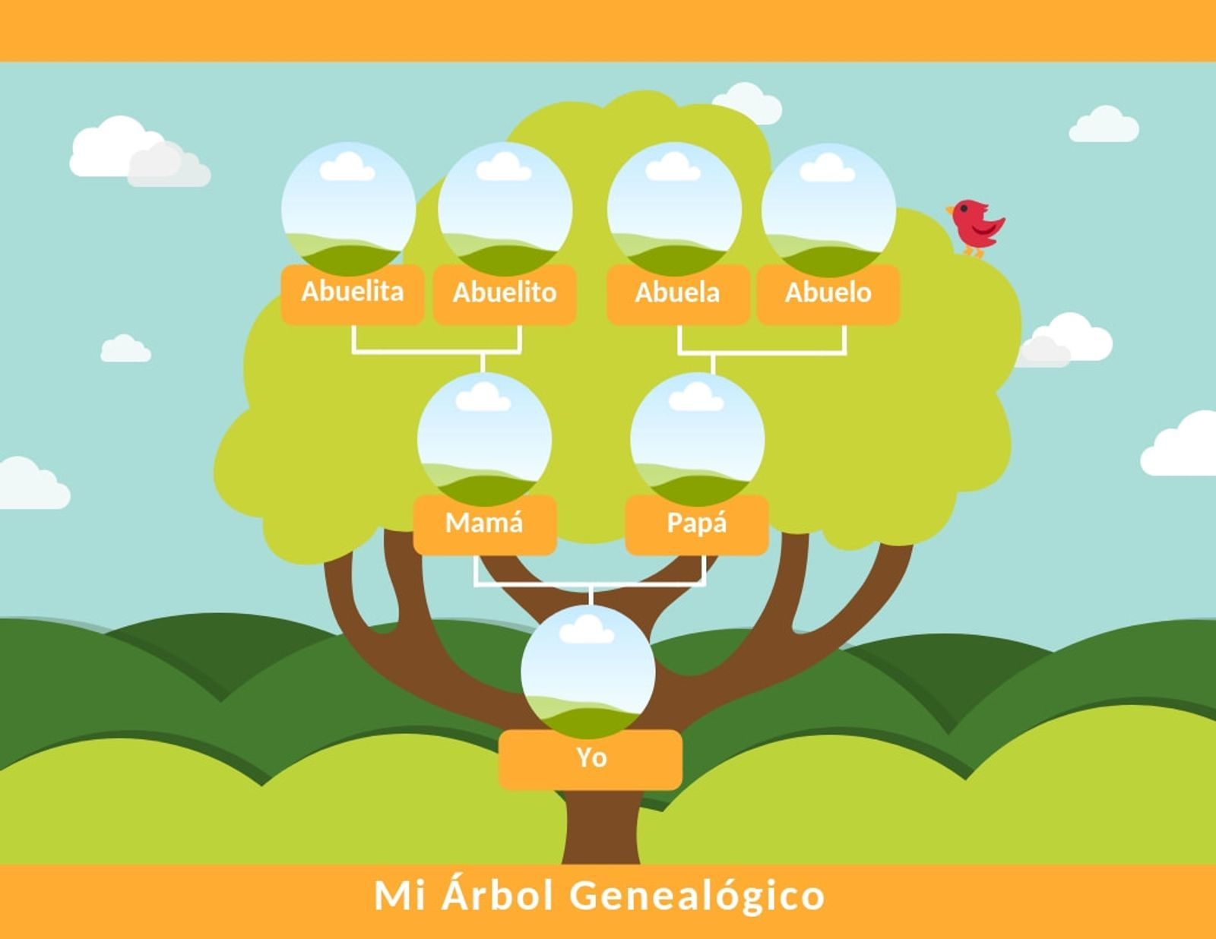

Slide 2
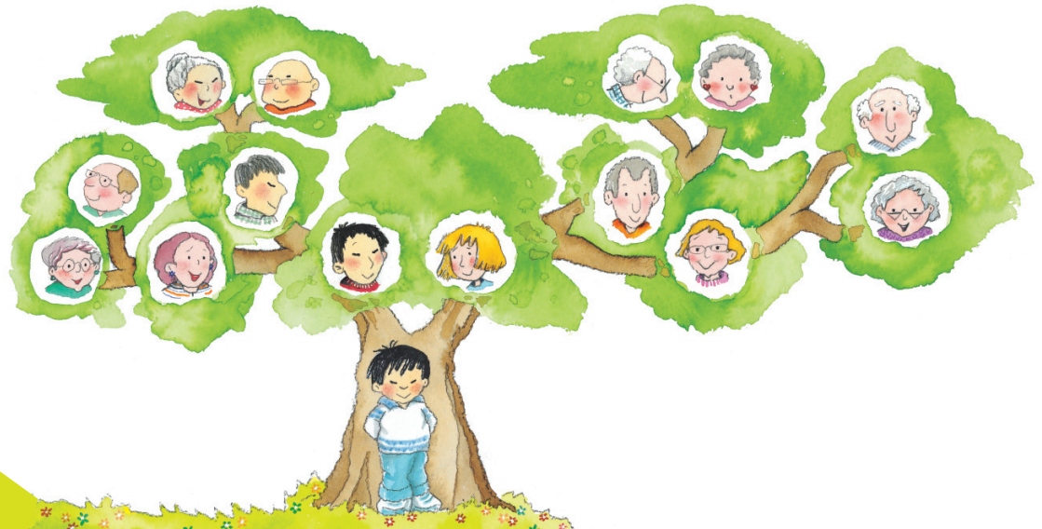
Un árbol genealógico es una representación gráfica en la que muestras de manera gráfica tus antepasados.
Cada familia tiene una historia única y valiosa, llena de costumbres y tradiciones que se transmiten de generación en generación. Cada familia inculca principios morales a su descendencia

Slide 3
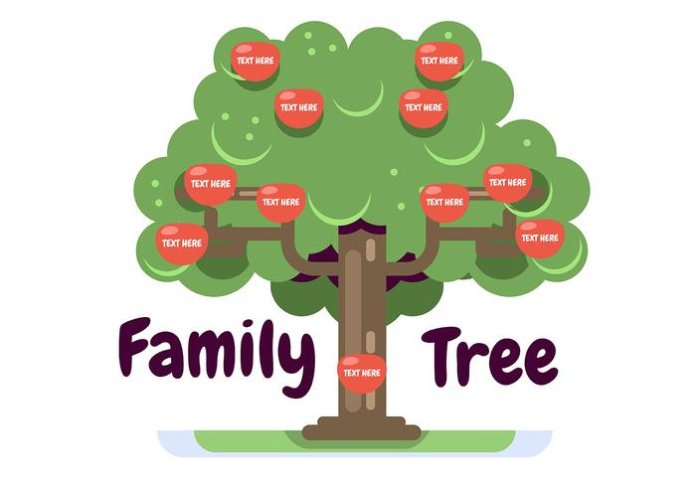
De ahí que en un árbol genealógico se muestra la descendencia de los antepasados hasta una determinada generación o individuo.
Para realizar un árbol genealógico es necesario, primero, haber hecho una investigación genealógica o genealogía del individuo.

Slide 4
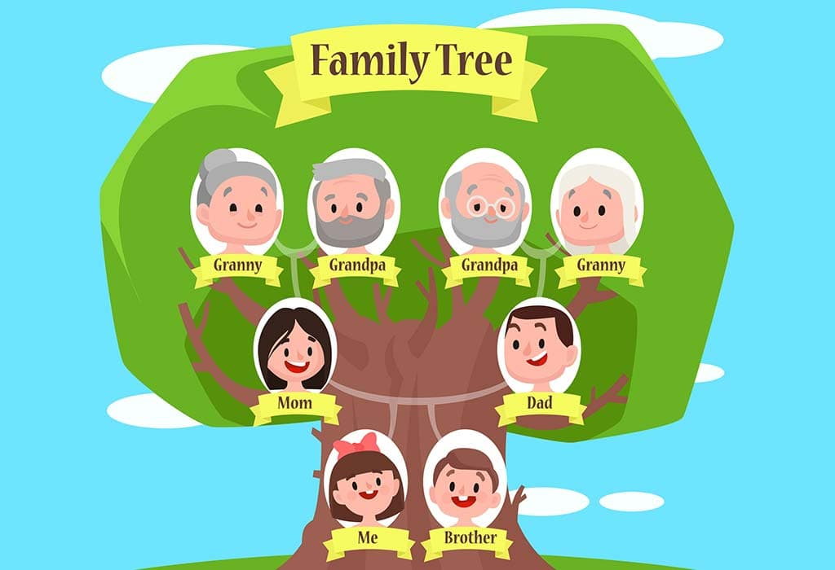
Un árbol genealógico es una cuadro donde se representan gráficamente las relaciones entre los miembros de una familia.

